Slide 1
《重庆市安全生产条例》
内容解读
——《重庆市安全生产条例》 2024年7月1日实施——

Slide 2
01 《条例》概述
目
录
02 《条例》的主要内容
03 《条例》的特色亮点
04 下一步贯彻落实要求

Slide 3
第一章
《条例》概述

Slide 4
01 演变历史
02 修订目的
《条例》概述
03 适用范围
04 原则和理念

Slide 5

新修订的《条例》共7章67条，分为总则、生产经营单位的安全生产保障、从业人员的安全生产权利和义务、安全生产的监督管理、生产安全事故的应急救援和调查处理、法律责任、附则。

Slide 6
《重庆市安全生产条例》演变历史，每次修订相隔10年
第一次： 名为《重庆市安全生产监督管理条例》，于2005年3月25日重庆市第二届人民代表大会常务委员会第十六次会议审议通过，自2005年6月1日起施行。
第二次：《重庆市安全生产条例》于2015年11月26日经重庆市第四届人民代表大会常务委员会第二十一次会议通过，自2016年3月1日起施行。
第三次：《重庆市安全生产条例》于2024年3月28日，重庆市六届人大常委会第七次会议表决通过，自2024年7月1日起施行。

Slide 7
《条例》修订的目的
修订目的
01为了加强安全生产工作
02 防止和减少生产安全事故
03 保障人民群众生命和财产安全
04 促进经济社会高质量发展

Slide 8
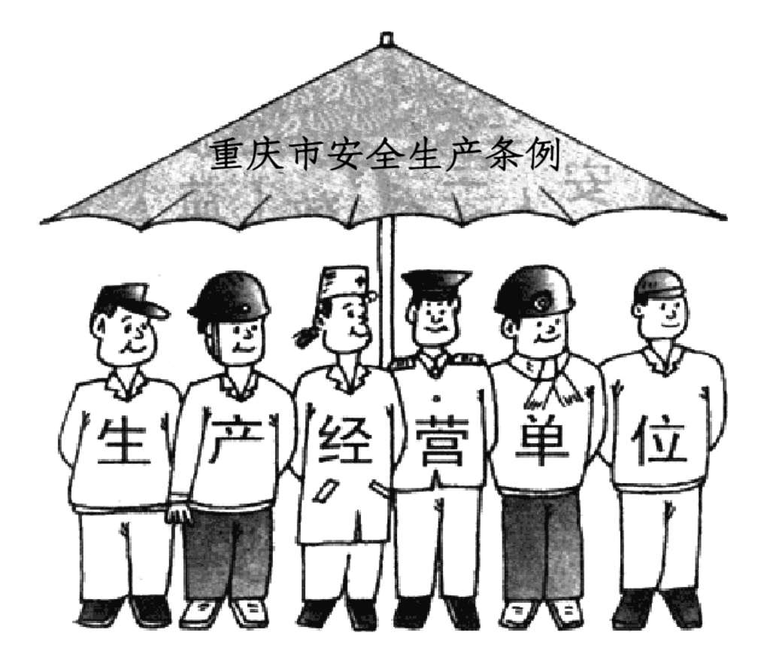




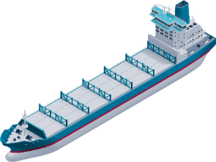

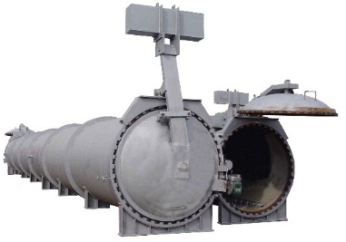
《条例》适用范围
有关法律、法规对
消防安全
道路交通安全
民用航空安全
铁路交通安全
水上交通安全
在本市行政区域内从事生产经营活动的单位的安全生产以及相关监督管理，适用本条例。
核与辐射安全
特种设备安全
另有规定的，适用其规定

Slide 9
《条例》坚持的原则和理念
安全生产工作坚持中国共产党的领导
安全生产理念
安全生产方针
安全生产监管
安全生产工作机制
以人为本
安全第一
管行业必须管安全
生产经营单位负责
坚持人民至上、生命至上
预防为主
管业务必须管安全
职工参与
预防为主
把保护人民生命安全摆在首位
综合治理
管生产经营必须管安全
政府监管
树牢安全发展理念
强化和落实生产经营单位主体责任与政府监管责任
行业自律
社会监督

Slide 10
第二章
第二章
《条例》的主要内容

Slide 11
内容总览
主要内容总览
贯彻新思想新理念，建立健全安全生产体制机制
强化和落实生产经营单位的安全生产主体责任
完善安全生产监督管理制度
强化应急救援和调查处理
法律责任
厘清监管体制，强化基层管理，疏通监管堵点
推动安全生产标准化、数字化建设与运用
强化生产经营单位安全生产责任
聚焦源头治理，加强生产经营单位风险防控
落实政府依法监督检查职责，防止监管缺位、避免重复检查
落实安全发展的理念，强化安全生产风险监管
加强安全生产社会监督
提高事故救援和处理时效，健全应急救援体系
完善事故调查程序，持续推动事故预防、整改

Slide 12
内容解读
厘清监管体制，强化基层管理，疏通监管堵点
制定规划、能力建设、支持督促部门履行职责、解决重大问题/研究部署、统筹协调、推动解决重大事项和重大问题
市、区县（自治县）人民政府以及安全生产委员会
乡镇人民政府和街道办事处，以及开发区、工业园区、港区、风景区等
要明确负责安全监管的机构及其职责，加强监管力量建设，将安全生产纳入网格治理体系
村（居）民委员会
发现违法行为或者事故隐患，应当进行劝导、及时报告

Slide 13
内容解读
厘清监管体制，强化基层管理，疏通监管堵点
1
厘清
综合监管与行业监管职责
2
明确
市、区县（自治县）应急管理部门实施综合监管，负有安全生产监督管理职责的部门对本行业、领域安全生产工作实施行业监管
3
确定
新兴行业、领域的安全生产监管职责不明确的，由市、区县（自治县）人民政府按照业务相近的原则确定监管部门

Slide 14
内容解读
推动安全生产标准化、数字化建设与运用
明确
市级相关部门结合重庆安全生产实际，依法制定有关地方标准
强化
安全生产监督管理数字化水平
强调
市级负有安全生产监督管理职责的部门推进有关安全生产信息系统建设，
加强数据共享和业务协同

Slide 15

内容解读
强化生产经营单位安全生产责任
规定生产经营单位应当建立健全全员安全生产责任制和安全生产规章制度，加大投入保障力度，改善安全生产条件；
明确生产经营单位的主要负责人、分管负责人、技术负责人、安全管理机构及安全生产管理人员、一线岗位从业人员的全链条责任；
规定生产经营单位应当建立安全风险分级管控和隐患排查治理双重预防体系，按安全风险分级采取相应管控措施，明确开展日、周、月定期排查，及时发现并消除事故隐患；
保障从业人员权利，明确生产经营单位从业人员义务；
强调生产经营单位应当保障从业人员依法享有安全生产权利；
发挥安全生产责任保险作用，明确保险机构提供事故预防服务。
强
化
职
责
生产经营单位

Slide 16

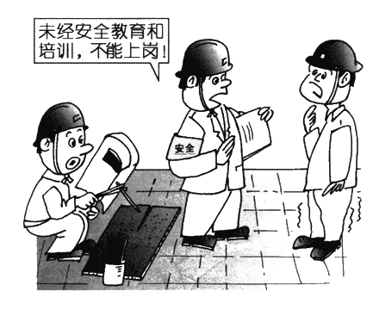
内容解读
聚焦源头治理，加强生产经营单位风险防控
要求矿山、金属冶炼、建筑施工、运输单位和危险物品的生产、经营、储存、装卸单位，应当设置安全生产管理机构、配备专职安全生产管理人员，明确专职安全生产管理人员数量要求。（第十八条）
安全生产管理机构
人员
聚焦安全生产教育培训，在上位法基础上，对岗前安全生产教育和培训作出要求。（第二十三条）

Slide 17

内容解读
聚焦源头治理，加强生产经营单位风险防控
车站、码头、机场、歌舞厅、影剧院、体育场（馆）、宾馆、饭店、商场、集贸市场、旅游景区、游乐场所、网吧、酒吧等公众聚集的经营场所，以及地下经营场所和室内体验、竞技类新业态，其生产经营单位应当设置安全出口，配备应急广播、应急照明设施、安全监控系统，制定生产安全事故应急救援预案（第二十六条）
生产经营单位应当按照国家和本市规定安全使用建筑物，不得擅自改变建筑主体、承重结构、使用功能，不得擅自增加荷载、增加层数（第二十七条）
生产经营场所
针对爆破、吊装、动火、临时用电、危险装置设备试生产、建（构）筑物拆除作业等危险作业，细化现场安全管理措施（第二十九条）
聚焦危险作业过程管理

Slide 18


内容解读
聚焦源头治理，加强生产经营单位风险防控
使用危险物品，规定其应当建立健全危险物品安全管理制度，开展安全风险辨识评估，加强安全风险管控和事故隐患排查（第三十条）
学校、科研院所、医疗卫生机构等
安全生产统一管理，明确企业集团总部应当依法加强对下属企业安全生产的指导、考核和奖惩，定期开展监督检查（第三十一条）
集团公司

Slide 19


内容解读
聚焦源头治理，加强生产经营单位风险防控
事故隐患排查，明确物业对重点部位、重要设施检查以及装饰装修区域巡查和重大事故隐患报告职责（第三十三条）
物业服务企业
运行安全风险管理，明确编制国土空间、应急管理、防灾减灾等规划时，应当综合考虑城市运行安全保障（第三十四条）
城市
可能危及生产、施工、经营场所或者人员人身安全的，生产经营单位停止作业并采取应急处置措施（第三十五条）
恶劣气象条件、灾害

Slide 20
内容解读
落实政府依法监督检查职责，防止监管缺位、避免重复检查
市、区县（自治县）人民政府组织有关部门按照职责分工
对容易发生重大生产安全事故的生产经营单位组织开展安全生产检查（第四十二条）
乡镇人民政府
按照年度监督检查计划进行监督检查。安全生产委员会加强对年度监督检查计划进行统筹协调（第四十三条）
按照分类分级监督管理的要求和监督管理权限
负有安全生产
监督管理职责
的部门
街道办事处

Slide 21
内容解读
落实安全发展的理念，强化安全生产风险监管
新产业
加强安全风险和危险源风险的防控
住宅房屋用途转变
新领域
负有安全生产监督管理职责的部门
新业态
新型危险源
既有建筑增设电梯
高层建筑外立面维护

Slide 22
内容解读
落实安全发展的理念，强化安全生产风险监管
突出规划引领，强调政府对危险化学品生产、储存的统筹规划、合理布局，科学制定我市危险化学品禁止、限制、控制目录（第四十六条）
政府
危险化学品
强化生产经营单位的安全距离要求，规定生产经营单位的各区域间应当符合国家或者行业标准。对在易造成人员群死群伤的重大危险源、高压输电线路和输油、输气管道的安全距离范围内，强调不得新建、改建、扩建建（构）筑物（第四十七条）
明确负有安全生产监督管理职责的部门在重大活动、重要会议、重大节假日的专项监督检查要求，加强隐患排查、应急值守、物资储备（第四十八条）

Slide 23
内容解读
加强安全生产社会监督
发挥各级工会组织在企业的作用，规定工会对安全生产工作进行监督、提出建议，参与生产安全事故调查，维护职工在安全生产方面的合法权益（第四十九条）。

Slide 24

安全生产
社会监督
举 报
事故隐患或
安全生产违法行为
鼓励社会公众举报事故隐患、安全生产违法行为。规定负有安全生产监督管理职责的部门应当建立健全安全生产举报奖励制度，明确举报事项、奖励标准等内容，并向社会公布；对报告重大事故隐患或者举报安全生产违法行为的人员按照有关规定给予奖励（第五十二条）。
任何单位或者个人有权

Slide 25
内容解读
提高事故救援和处理时效，健全应急救援体系
建立应急
救援体系
工业园区
乡镇
人民政府
港区
街道
办事处
统一规划、组织指导应急救援队伍建设
市、区县（自治县）人民政府
组织制定生产安全事故应急救援预案
风景区
开发区
提升基层应急救援能力
储备必要的应急救援物资、装备
应当组织制定生产安全事故应急救援预案，协助开展应急救援（第五十三条）

Slide 26
内容解读
完善事故调查程序，持续推动事故预防、整改
完善事故调查程序 | 规定生产安全事故由市、区县（自治县）人民政府按事故级别组织生产安全事故调查组调查，也可以授权或者委托应急管理部门组织事故调查组进行调查（第五十六条）
事故报告
负有安全生产监督管理职责的部门
上报
乡镇人民政府、街道办事处、公安派出所等有关单位
如果接到事故报告
上报
按照有关规定在1小时内
逐级上报事故情况
本单位负责人
上报
现场有关人员

Slide 27




内容解读
法律责任
发生生产安全事故惩罚性处罚
安全生产管理机构
未按照规定设置
生产经营单位
安全生产管理人员
奖励制度
警示标志
细化了部分法律责任条款。在具体适用中，执法部门应当依据《安全生产法》并结合本《条例》，对相关违法行为予以处理。

Slide 28
第三章
《条例》的亮点特色

Slide 29
《条例》的特色亮点
一、贯彻新思想新理念，为安全生产发展提供坚强制度保障
（一）规定安全生产工作坚持中国共产党的领导。
（二）增加规定“安全生产工作坚持党政同责、一岗双责，实行管行业必须管安全、管业务必须管安全、管生产经营必须管安全”。
（三）强调以人为本，坚持人民至上、生命至上原则。
（四）坚持安全第一、预防为主、综合治理的方针。

Slide 30
《条例》的特色亮点
二、强化生产经营单位主体责任，抓好安全生产“牛鼻子”
（一）全员安全生产责任制方面，规定生产经营单位应当建立健全全员安全生产责任制；增加“两单两卡”制度。
（二）安全生产规章制度方面，将安全生产规章制度细化。
（三）安全生产管理机构设置和专职安全生产管理人员配备要求方面，明确每个阶次的人员配备数量和比例要求，并对安全生产管理人员的安全生产职责作出规定。

Slide 31
《条例》的特色亮点
三、强化安全生产基层末梢管理，提升基层应急治理能力
（一）强化乡镇（街道）和相关管理机构的监督检查权力。乡镇人民政府、街道办事处应当按照分类分级监督管理的要求和监督管理权限，编制安全生产年度监督检查计划，并按照年度监督检查计划进行监督检查。
（二）规范村民委员会、居民委员会的报告和协助查处义务。

Slide 32
《条例》的特色亮点
四、强化风险预防治理，着力解决易发频发生产安全事故薄弱环节和突出问题
（一）规定生产经营单位应当按照国家和本市规定安全使用建筑物，不得擅自改变。
（二）规定生产经营单位进行危险作业时，应当对作业现场进行安全管理措施。
（三）规定物业服务企业应当对物业服务区域的重点部位和重要设施开展检查，对装饰装修区域开展巡查；对发现的事故隐患，采取防范措施并发出警示；对发现的重大事故隐患，应当及时报告。

Slide 33
条例的特色亮点
（四）规定公众聚集经营场所设置安全出口和疏散通道并确保畅通；设置安全警示标志，配备应急广播、应急照明设施、安全监控系统等并确保完好有效等五项要求。
（五）规定因恶劣气象条件或者灾害可能危及生产、施工、经营场所或者人员人身安全的，生产经营单位应当停止作业，并采取应急处置措施；因特殊情况确需作业的，应当采取专门措施保障安全。

Slide 34
条例的特色亮点
五、筑牢群防群治基础，推动全民参与安全生产宣传教育
（一）规定教育、人力资源和社会保障等部门应当按照各自职责将安全生产知识普及纳入国民教育，建立和完善学校安全教育和高危行业职业安全教育体系，将安全生产纳入相关技能考核和就业培训内容。
（二）新闻、出版、广播、影视、网络等单位应当开展安全生产公益宣传。
（三）学校以及其他教育机构对学生开展安全教育，定期开展应急疏散演练。

Slide 35
第三章
下一步贯彻落实要求

Slide 36
下一步贯彻落实要求
一
政府部门应加强宣传培训，建立健全监管体系，加强协调合作，推动安全生产工作向纵深发展。
二
企业应建立全员安全责任制，增加投入改善生产条件，提升应急救援能力，并加强员工安全培训，提高安全意识和技能水平。
社会组织应积极监督企业安全，提升公众安全意识，参与监督和举报。
三
四
定期评估和总结工作成效和问题，调整改进工作措施，提高管理水平。加强与其他地区和行业的交流合作，促进工作创新和发展。

Slide 37
谢谢

